Slide 1

Diseño del robot
The Water Savers

Slide 2

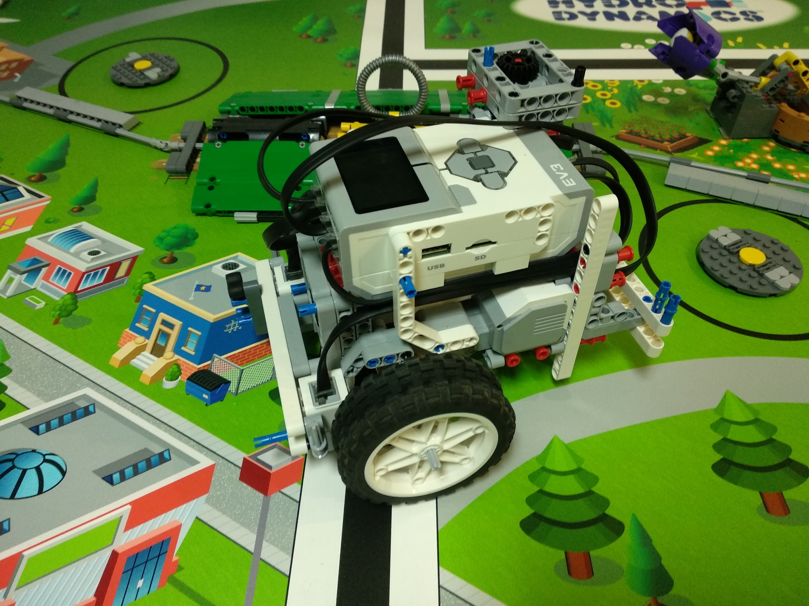
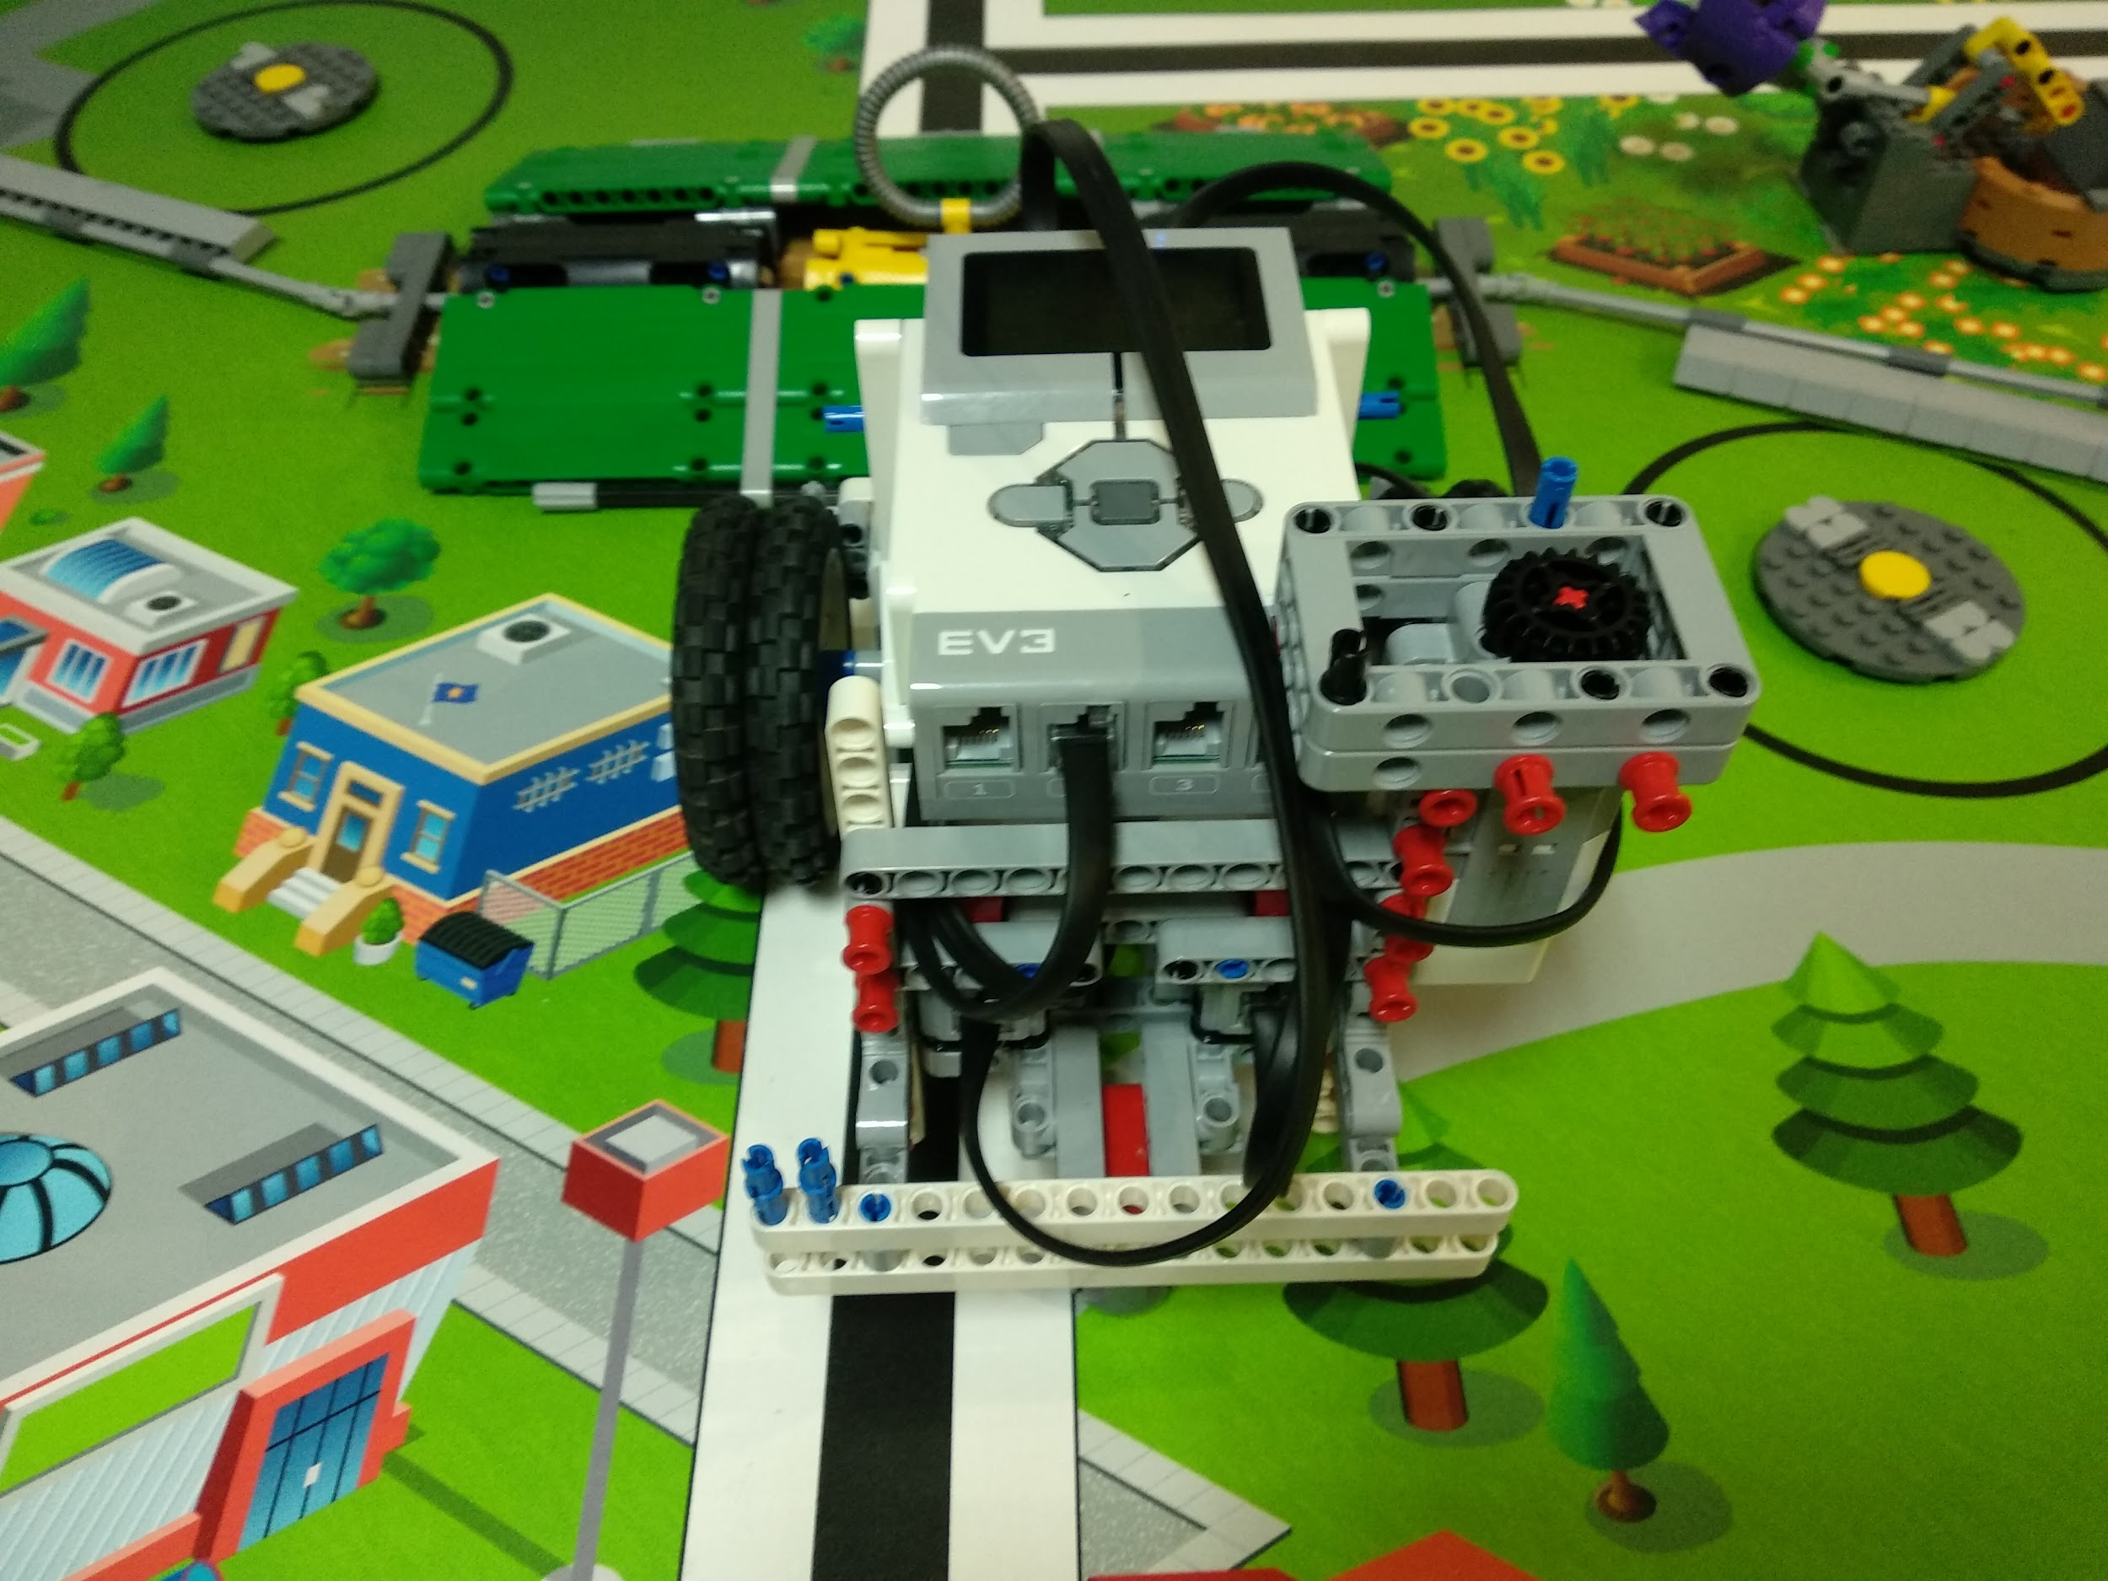
Características generales
Nombre: Super Antoñito
Medidas: 16,5 cm x 21 cm x 15,5cm

Slide 3
Diseño mecánico
Tiene un diseño compacto y fuerte, compuesto por dos motores medianos para los accesorios, dos motores grandes encargados del movimiento de las ruedas y 2 sensores de color en su frontal.
Una de las partes más importantes es su sistema modular para los accesorios, este nos permite montar y desmontar de una manera rápida y sencilla.
Es fácil de reparar y modificar y resulta bastante sencillo crear nuevos accesorios para el.

Slide 4
2. Programación
Tenemos 6 programas diferentes para las distintas misiones que realiza nuestro robot en ella.
Hacemos uso de los bloques de movimiento de mover tanque, normalmente en grados para el desplazamiento de nuestro robot sobre la mesa.
La misión que más nos ha costado ha sido unir en una sola la misión 1 retirada de tubería con la 10 reemplazo de tubería.

Slide 5
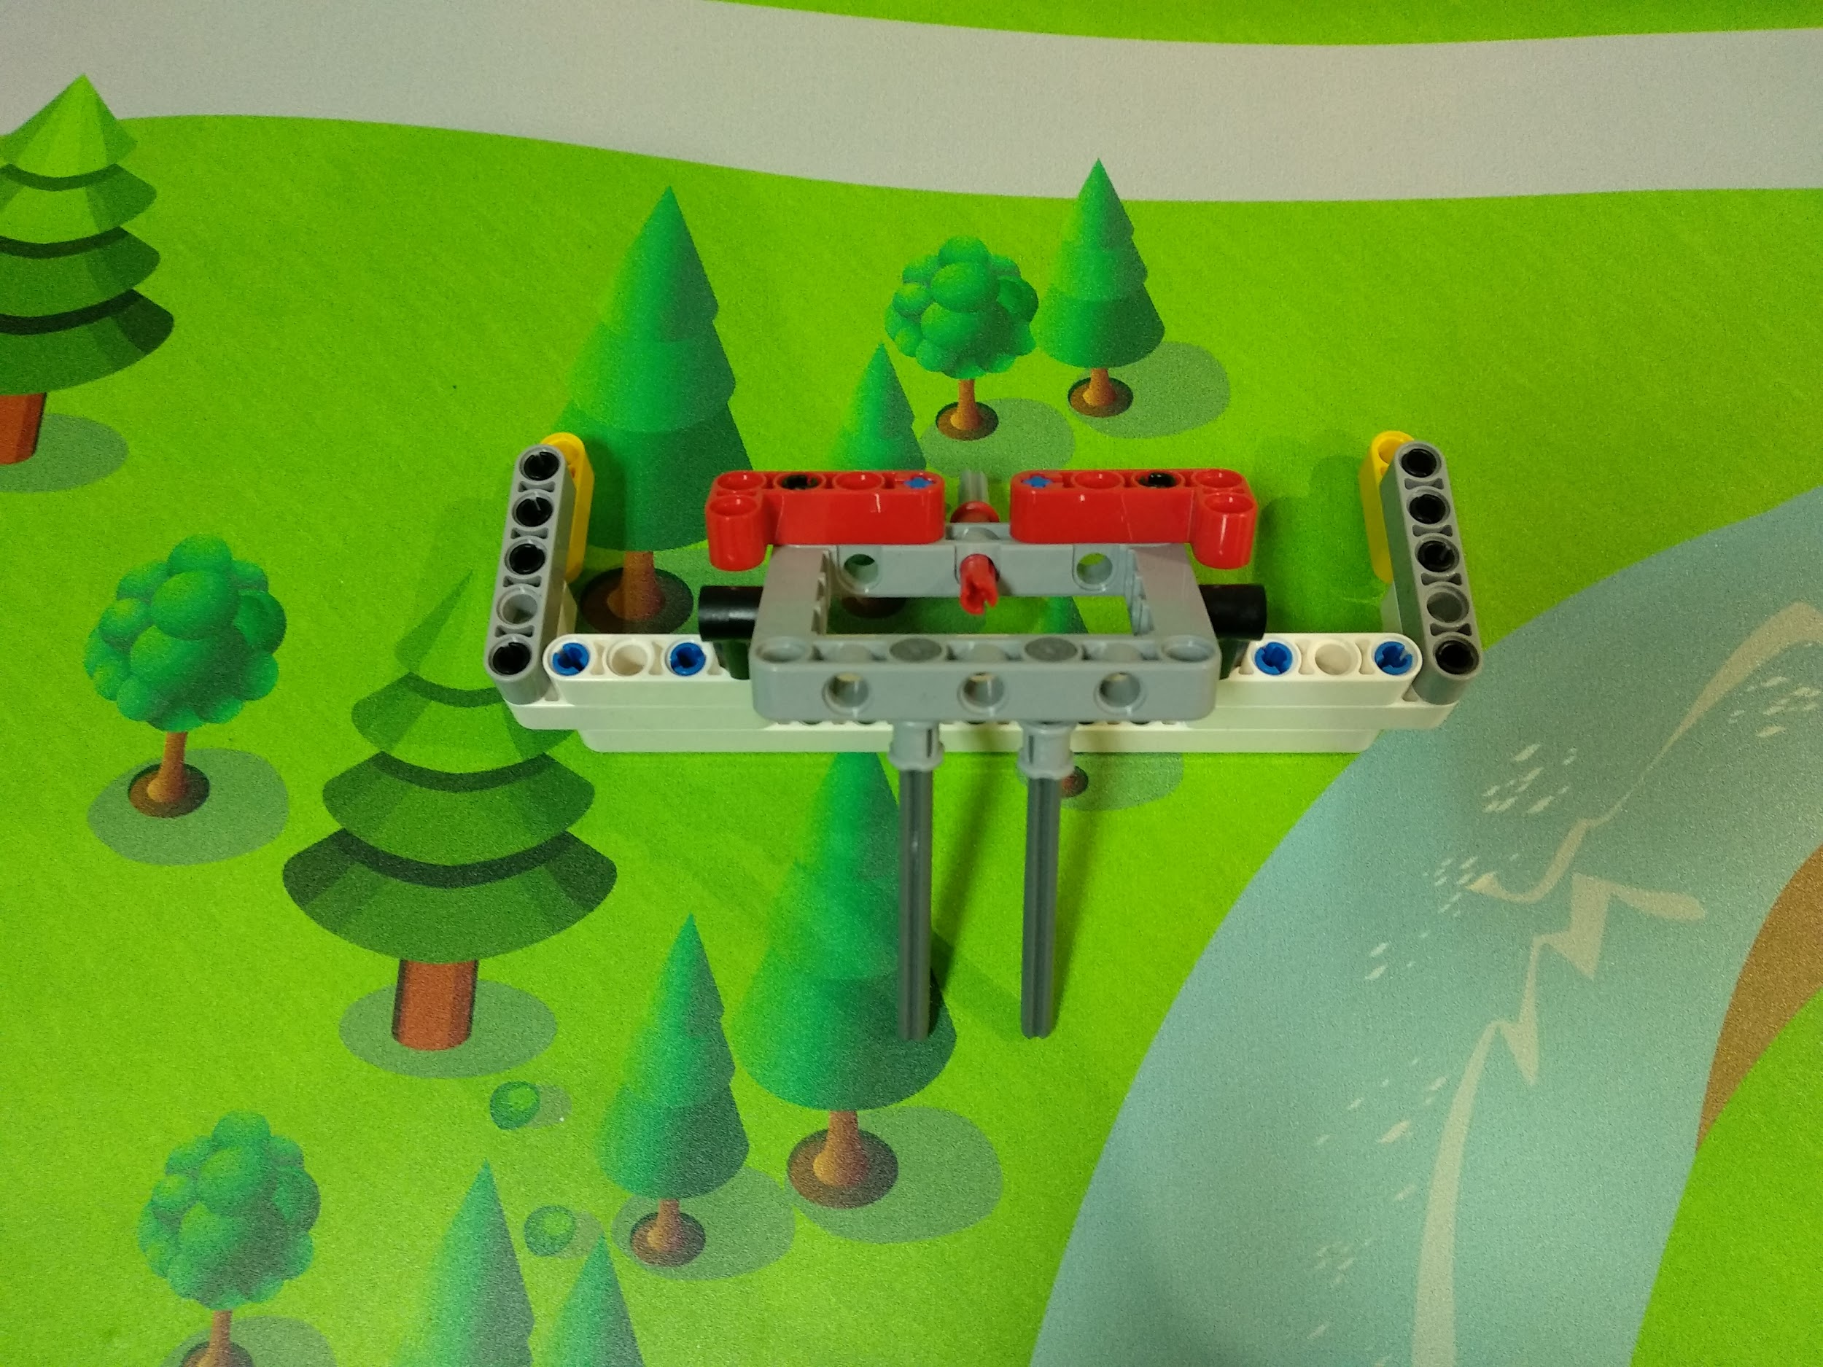
3. Estrategia para las misiones
Misión Fuente.
Usamos este accesorio, colocando un agua grande aquí, cuando el robot toca la fuente el accesorio actúa como de balanza y deja caer el agua sobre la fuente.

Slide 6
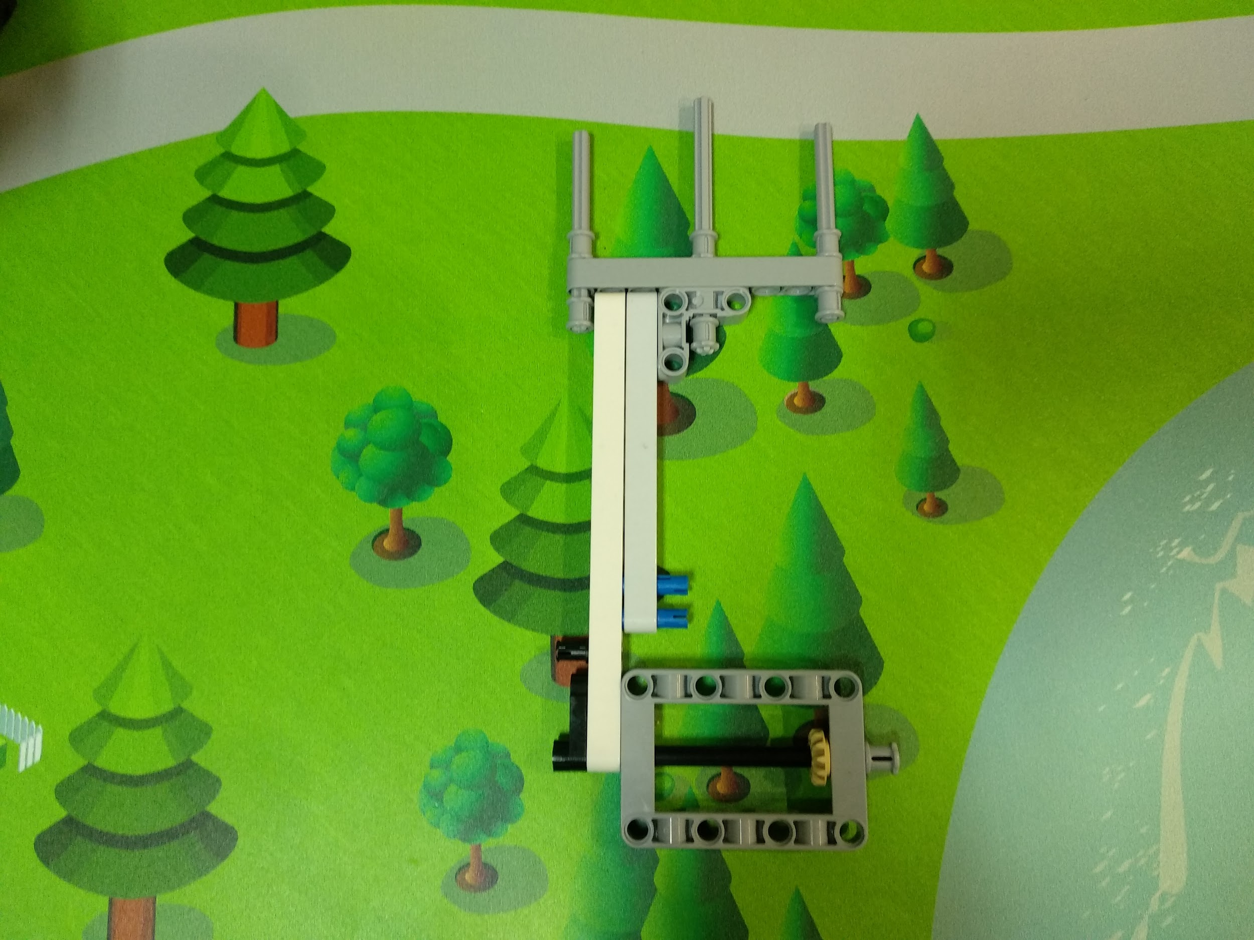
3. Estrategia para las misiones
Retirada de tubería
Este accesorio nos permite agarrar la tubería amarilla subiendo para arriba.

Slide 7
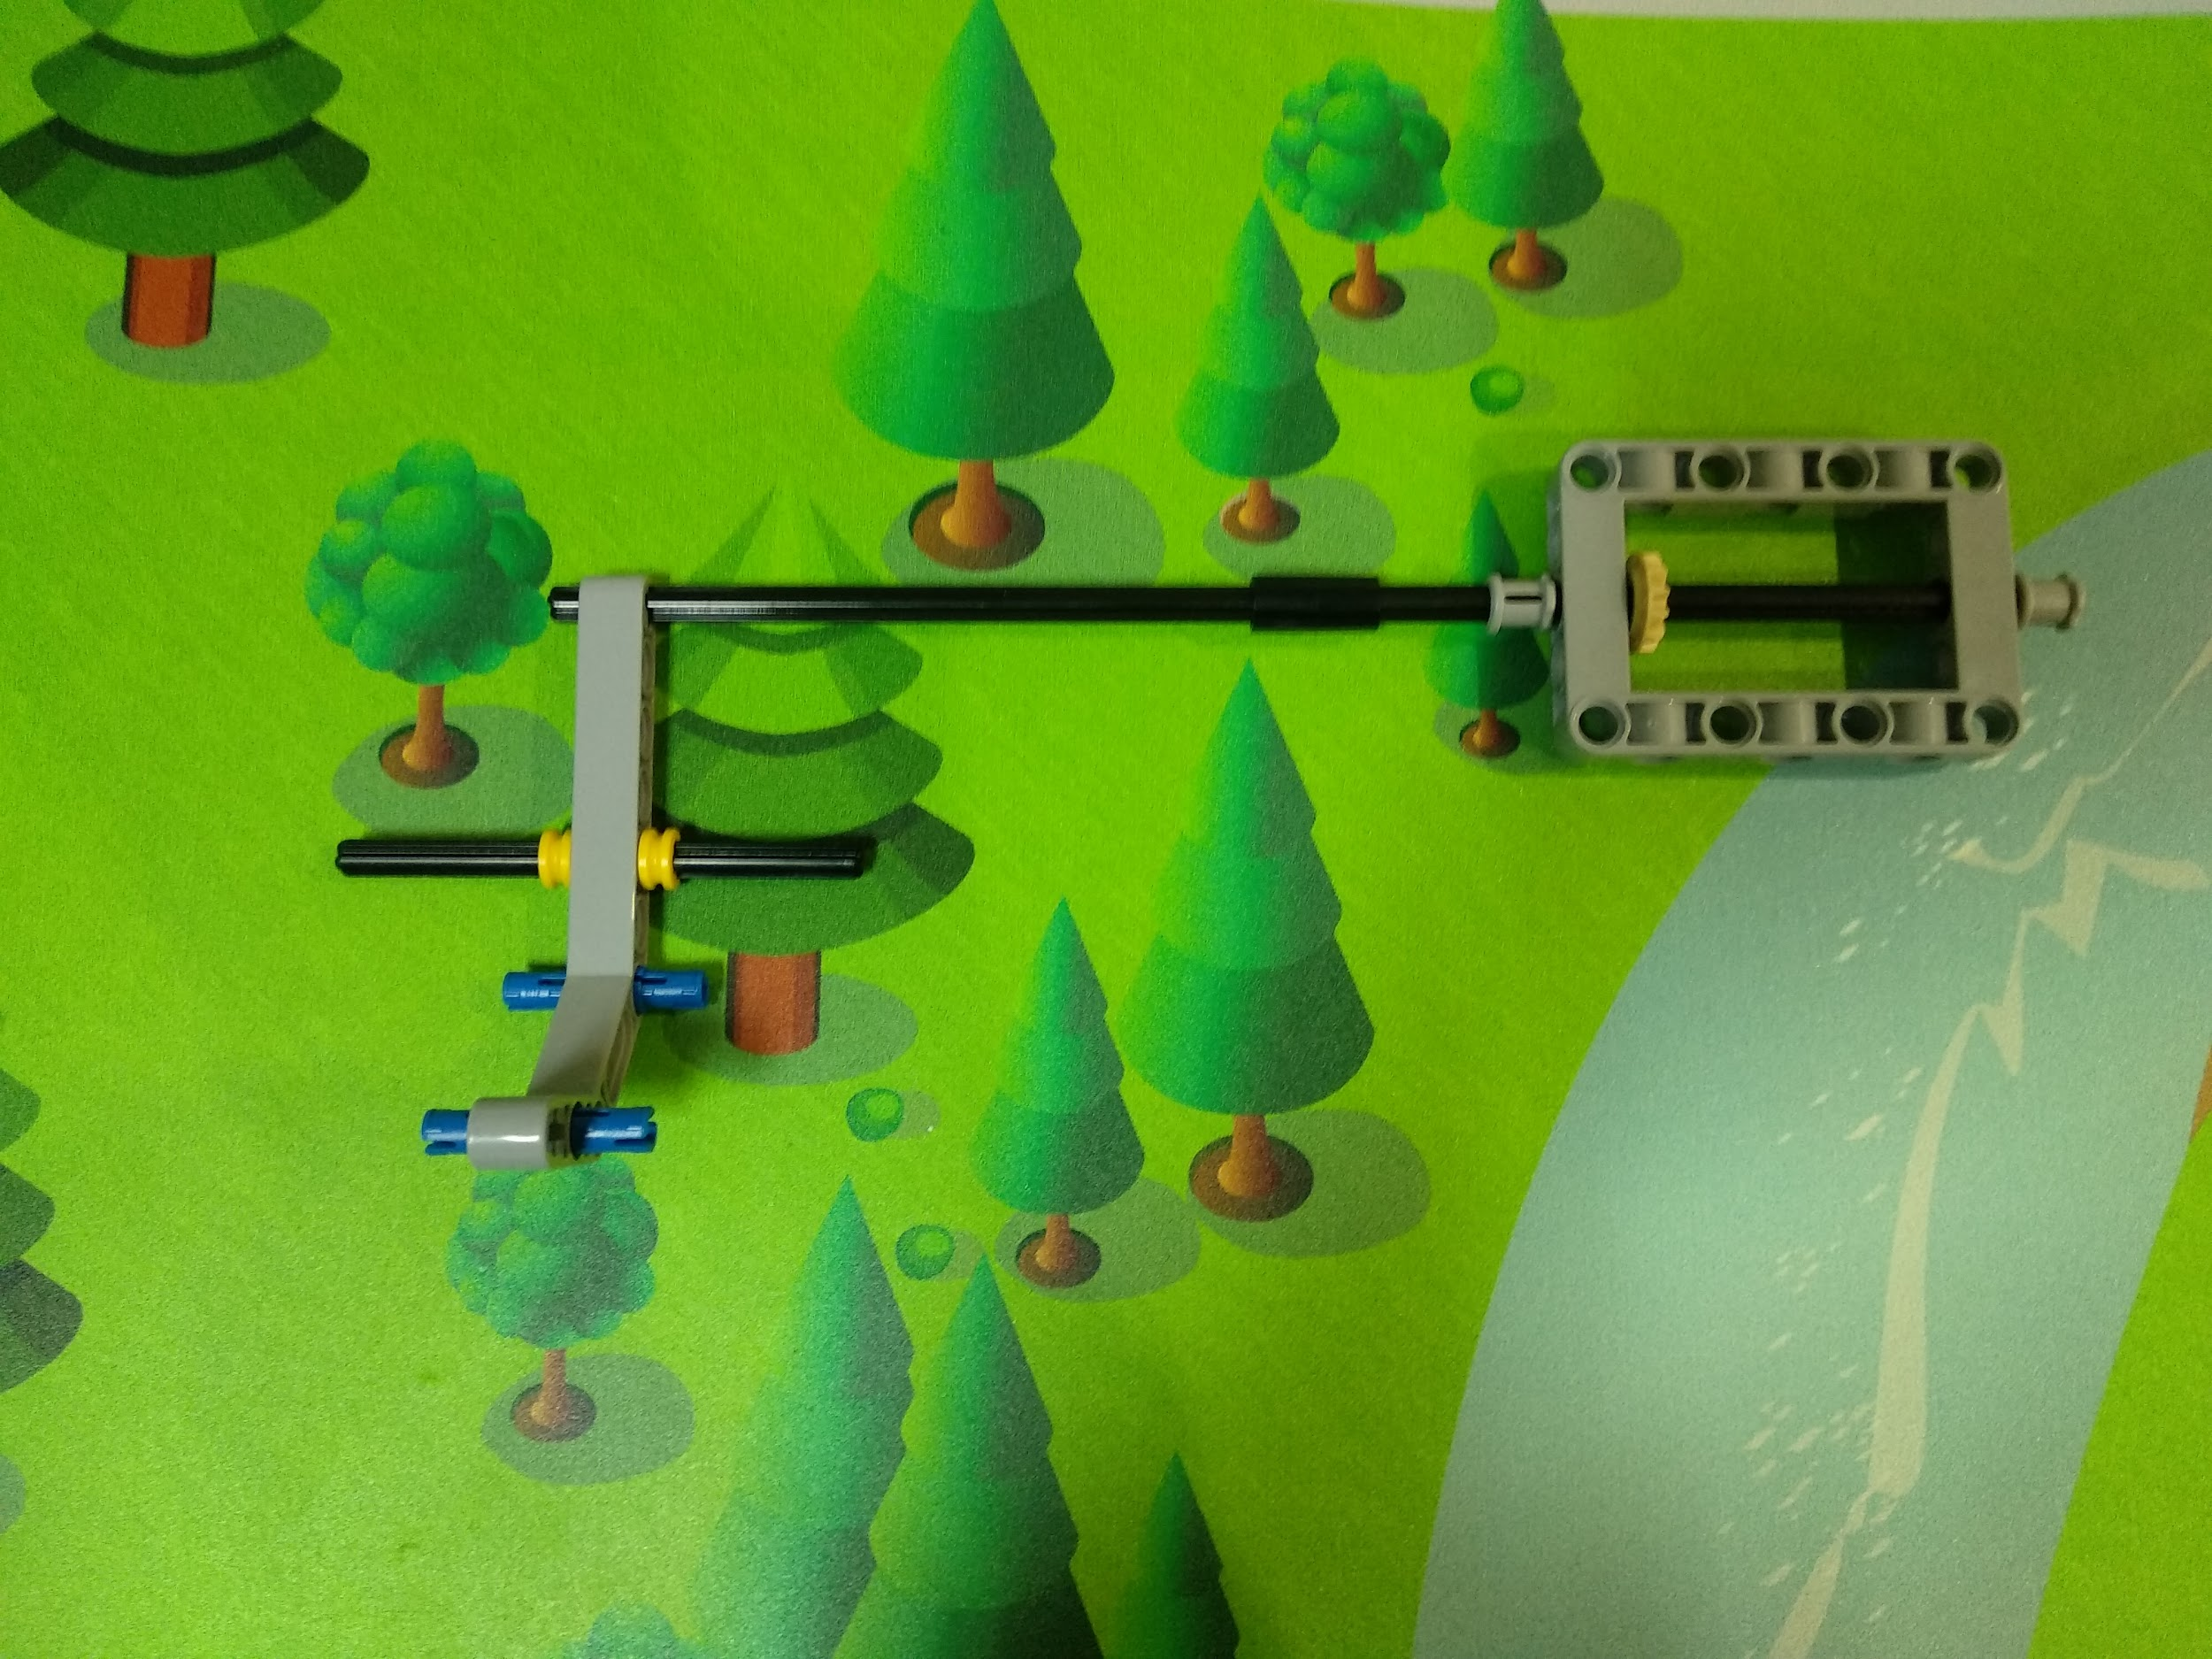
3. Estrategia para las misiones
Reemplazo de tubería
Con este accesorio podemos llevar y luego dejar caer en el lugar de la tubería.

Slide 8
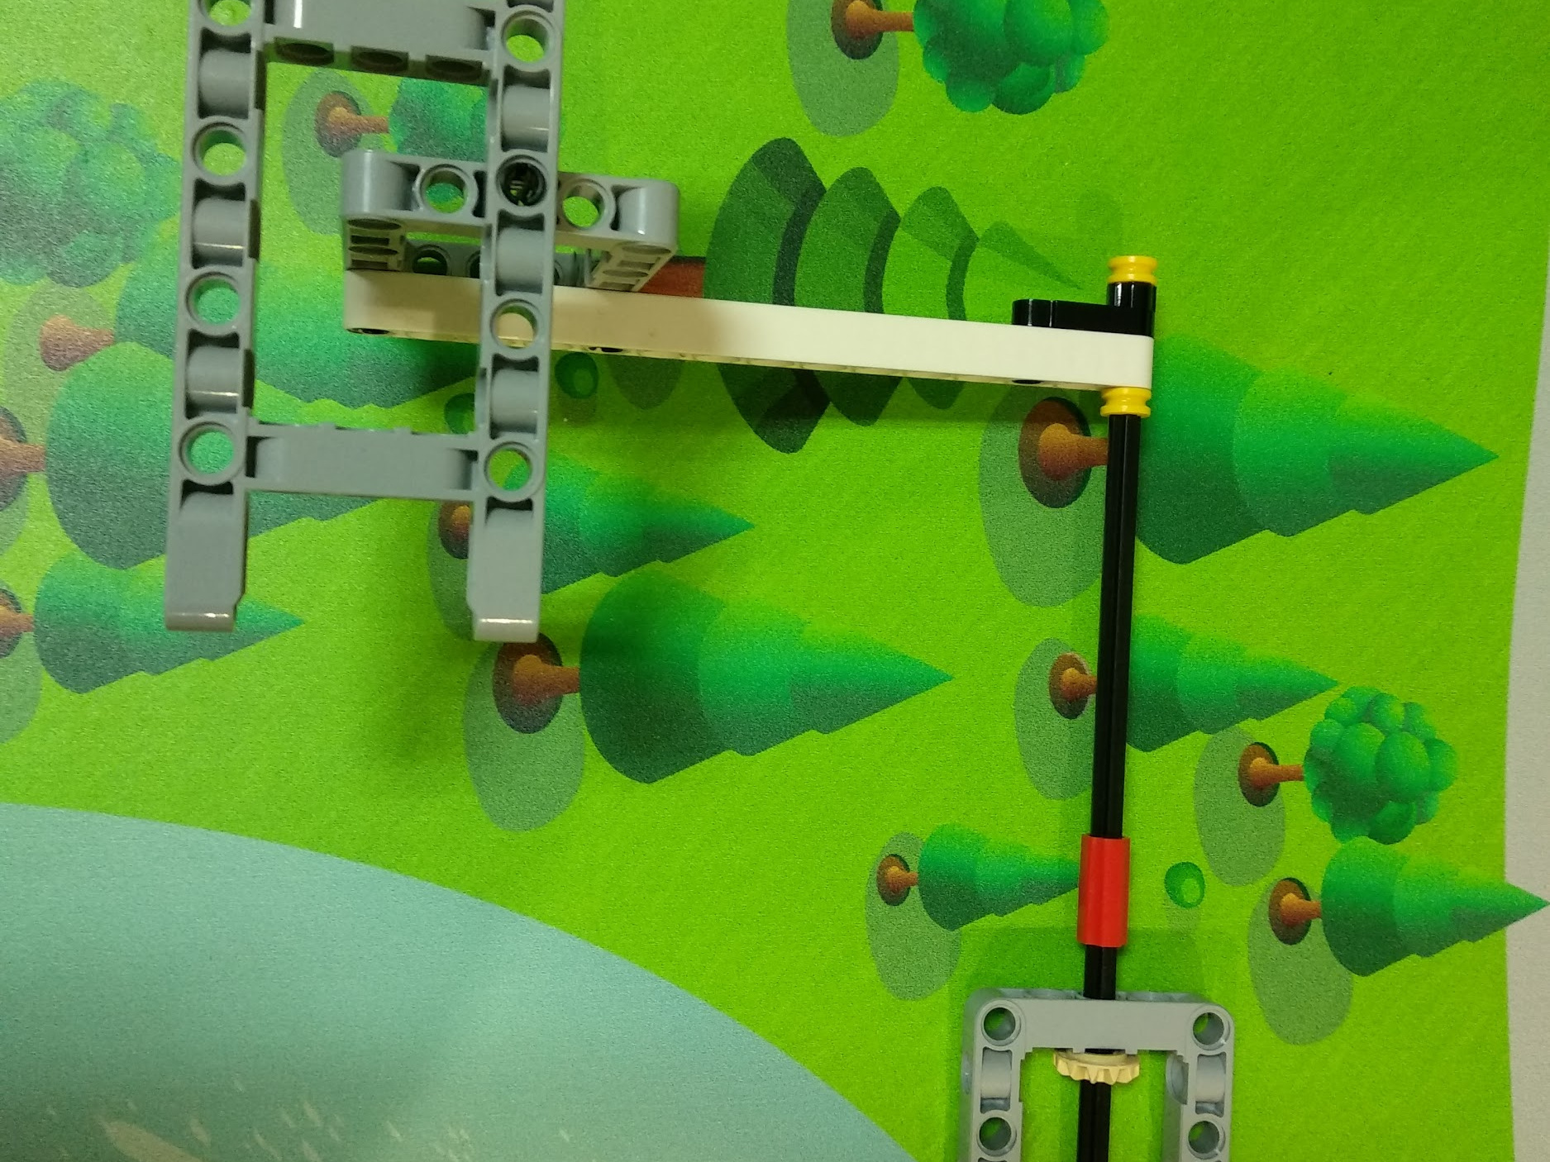
3. Estrategia para las misiones
Filtro
Usamos un accesorio encargado de empujar y luego subir para no obstaculizar el curso del robot.

Slide 9
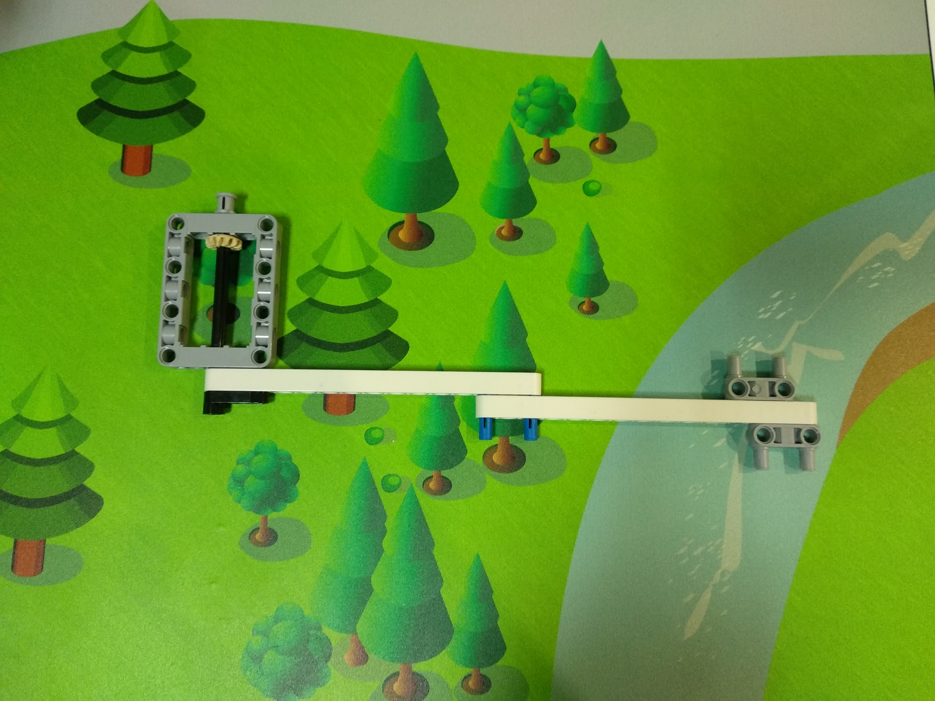
3. Estrategia para las misiones
Trípode y tratamiento agua
Gracias a la reutilización de este accesorio conseguimos activar el inodoro.

Slide 10
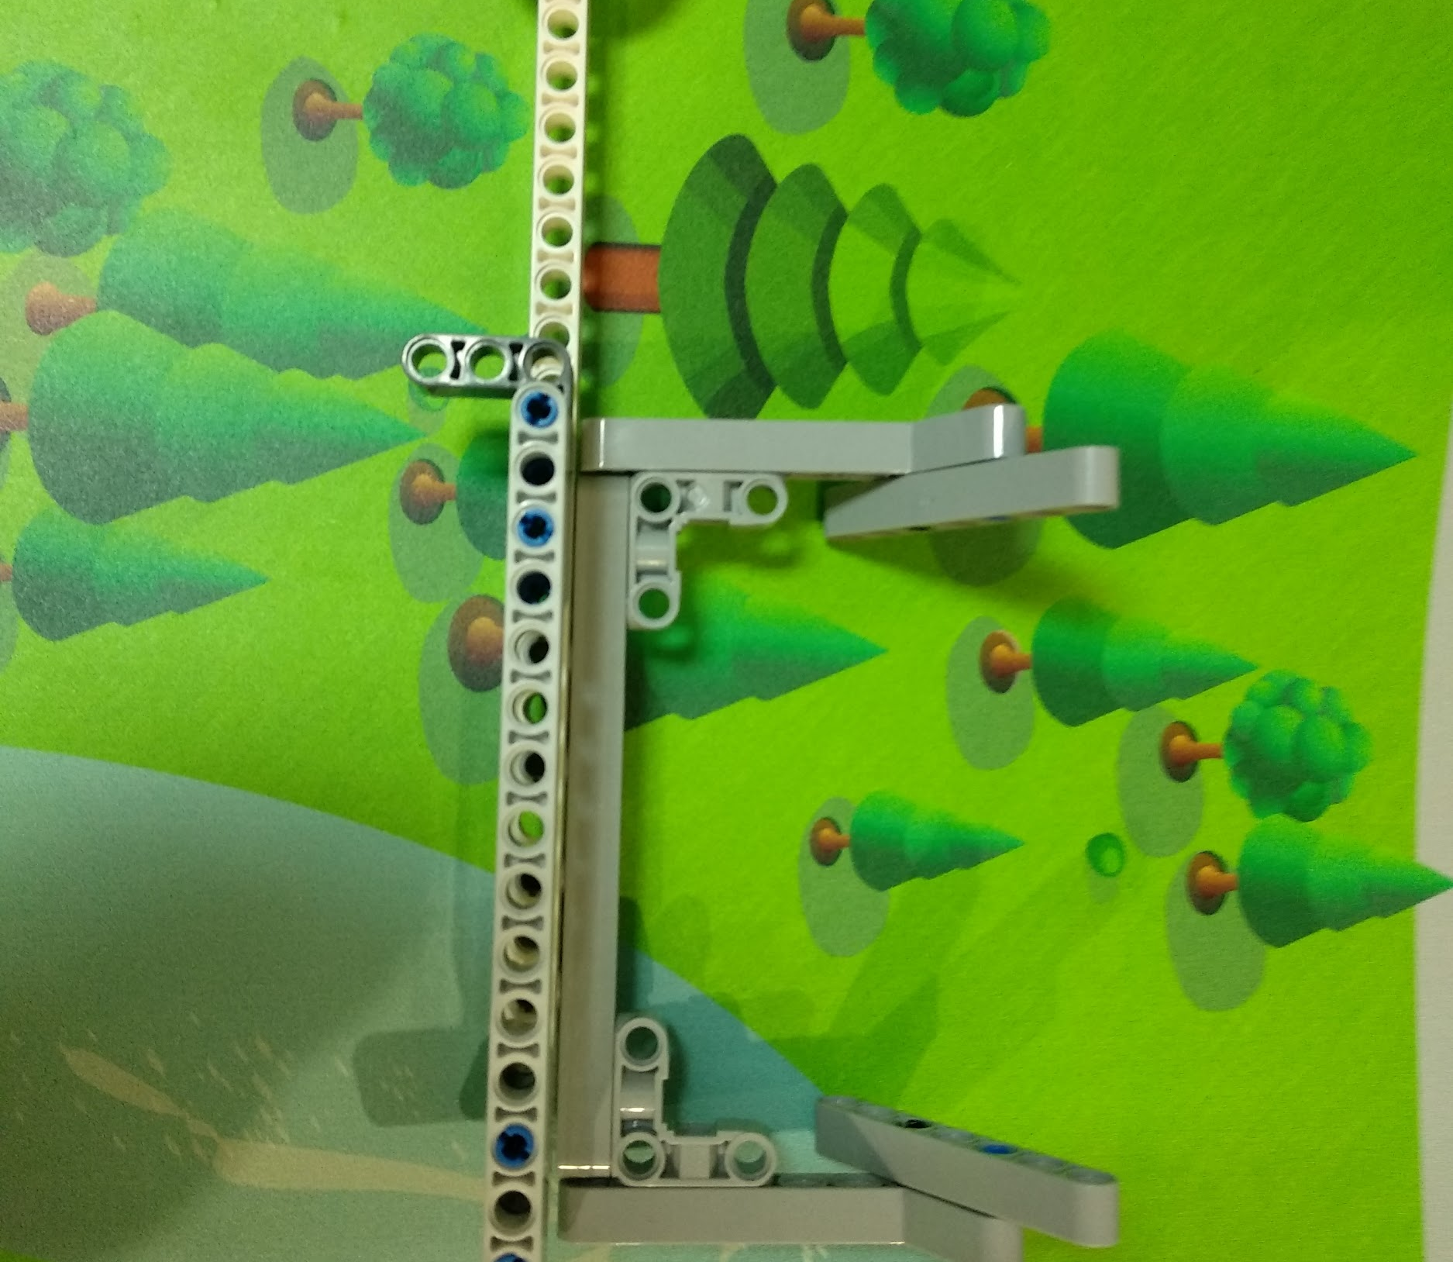
3. Estrategia para las misiones
Flujo
Gracias a este acople podemos empujar la manivela para completar la misión cooperativa.

Slide 11

Esperamos que os haya parecido interesante!!
Muchas gracias

